Slide 1

Makroekonomie II 2. Trh zboží: Spotřeba a úspory, investice a čistý vývoz. Multiplikátory. XMAK2
2024
Olomouc
Autor: doc. Ing. Magdaléna Drastichová, Ph.D.

Slide 2
Statický model dlouhého období – 3 předpoklady:
Období je dost dlouhé na to, abychom mohli abstrahovat od krátkodobých cenových a mzdových strnulostí, které jsou způsobovány fixováním cen a mezd ve smlouvách. Ceny a mzdy jsou v dlouhém období pružné.
Období je dost dlouhé na to, aby domácnosti a firmy byly schopny získávat z trhů spolehlivé informace o tržních cenách a mzdách a nepodléhaly peněžním iluzím: ceny a mzdy skutečné se neliší od očekávaných.
Prozatím nepočítáme s růstem kapitálu ani s technologickým pokrokem, tudíž nepředpokládáme ekonomický růst.
Model je statický.
Dynamickým model ekonomického růstu — další část.
4/32

Slide 3
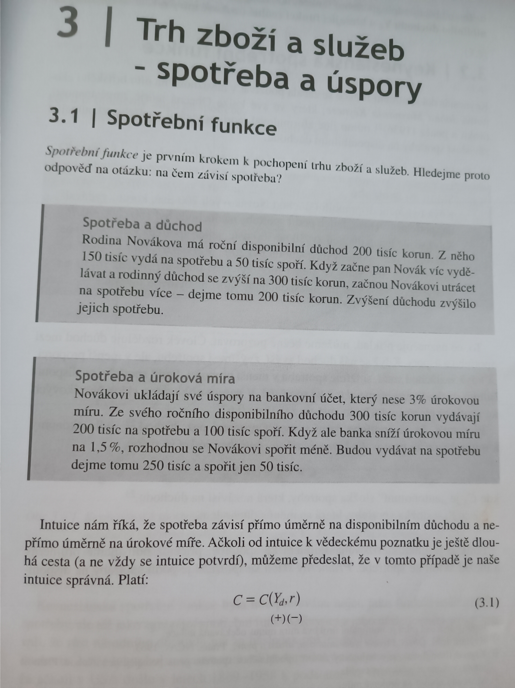
Trh zboží - spotřeba a úspory Spotřební funkce
Spotřební funkce – první krok k pochopení trhu zboží a služeb.
Spotřeba závisí přímo úměrně na disponibilním důchodu a nepřímo úměrně na úrokové míre.
Platí:
C – rostoucí funkce Yd, klesající funkce r.
4/32
Notes:
Spotřeba a důchod
Rodina Novákova má roční disponibilní důchod 200 tisíc korun. Z něho 150 tisíc vydá na spotřebu a 50 tisíc spoří. Když začne pan Novák víc vydělávat a rodinný důchod se zvýší na 300 tisíc korun, začnou Novákovi utrácet na spotřebu více — dejme tomu 200 tisíc korun. Zvýšení důchodu zvýšilo jejich spotřebu.
Spotřeba a úroková míra
Novákovi ukládají své úspory na bankovní účet, který nese 3% úrokovou míru. Ze svého ročního disponibilního důchodu 300 tisíc korun vydávají 200 tisíc na spotřebu a 100 tisíc spoří. Když ale banka sníží úrokovou míru na 1,5 %, rozhodnou se Novákovi spořit méně. Budou vydávat na spotřebu dejme tomu 250 tisíc a spořit jen 50 tisíc.

Slide 4
Keynesiánská spotřební funkce
se začala používat v návaznosti na dílo J. M. Keynese*: zformuloval teorii agregátní spotřeby: závislost C na Yd.
Člověk rozděluje důchod mezi spotřebu a úspory: zvýšení důchodu = zvýšení spotřeby, ale v menší proporci; snížení důchodu – snížení spotřeby v menší proporci.
Podíl spotřeby na disponibilním důchodu = sklon ke spotřebě.
Představa, že se spotřeba mění v menší proporci než důchod*: ekonomové začali pracovat s keynesiánskou spotřební funkcí ve tvaru:
C=C_{A}+mpc*Y_{D}
kde CA je „autonomní” složka spotřeby, která nezávisí na důchodu, může záviset na úrokové míre; mpc x Yd- složka spotřeby, která se mění s důchodem.
Funkce – charakterizována sklonem ke spotřebě:
Průměrný sklon ke spotřebě = podíl spotřeby na disponibilním důchodu;
Mezní sklon ke spotřebě = přírůstek spotřeby vyvolaný přírůstkem disponibilního důchodu;
4/32
Notes:
John Maynard Keynes formuloval svou teorii agregátní poptávky ve své klíčové práci "Obecná teorie zaměstnanosti, úroku a peněz" (The General Theory of Employment, Interest and Money), která byla vydána v roce 1936.
V této knize Keynes rozvinul své myšlenky o tom, že celková poptávka v ekonomice (tj. agregátní poptávka) je klíčovým faktorem určujícím úroveň zaměstnanosti a produkce. Tvrdil, že v případě nedostatečné agregátní poptávky může dojít k hospodářské recesi, a proto je v určitých situacích nutná intervence vlády, například prostřednictvím fiskálních stimulů, aby se podpořila spotřeba a investice a udržela se tak plná zaměstnanost.
Tato kniha se stala základem moderní makroekonomie a keynesiánské ekonomické teorie.
Sklon ke spotřebě
Když byl roční disponibilní důchod Novákových 200 tisíc korun, vydávali na spotřebu 150 tisíc. Jejich podíl spotřeby na důchodu byl 150 : 200 = 0,75. Když se ale jejich důchod zvýšil na 300 tisíc, jejich spotřeba vzrostla jen na 200 tisíc. Podíl spotřeby na důchodu byl 200 : 300 = 0,67. Proč se spotřeba Novákových nezvýšila ve stejné proporci jako důchod? Možná myslí na špatné časy. Nebo část přírůstku důchodu spoří na bytovou investici.
Př. Kniha: sklon Novákových ke spotřebě při růstu důchodu: snižuje se z 0,75 na 0,67.
*Keynes – psychologický zákon – podle něhož spotřeba roste pomaleji než důchod.

Slide 5
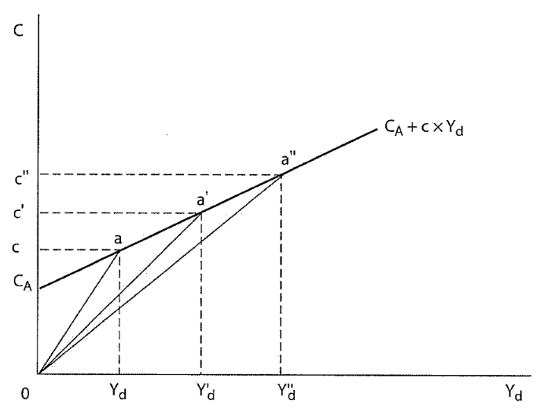
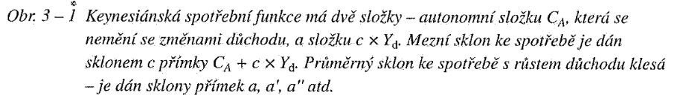
Keynesiánská spotřební funkce
4/32

Slide 6
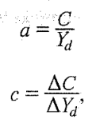
Keynesiánská spotřební funkce
Keynesiánská spotřební funkce – funkce individuální spotřeby, agregátní spotřební funkce.
Keynesovci – následek růst národního důchodu – pokles podílu spotřeby na národním důchodu: nepotvrzené.
S. Kuznets: ačkoli v USA došlo v letech 1869—1958 k podstatnému růstu reálného důchodu, podíl spotřeby na národním důchodu – prakticky se nezměnil.
Kuznetsovy výzkumy: důkaz, že keynesiánská spotřební funkce nefunguje (avšak může – krátké období).
kde
a je průměrný sklon ke spotřebě,
c — mezní sklon ke spotřebě, pro který platí 0 < c < 1.
4/32

Slide 7
Nutná – teorie spotřeby se solidnějšími mikroekonomickými základy.
Současnost: vysvětlení dlouhodobé spotřební funkce – tři modely:
Fisherův model mezičasové volby,
Modiglianiho-Brumbergova hypotéza životního cyklu
a Friedmanova hypotéza permanentního důchodu.
Model mezičasové volby
Základy teorie volby – Irving Fisher ve své knize Teorie úroku (1930):
teorie umožňuje objasnit rozhodování člověka mezi přítomnou a budoucí spotřebou.
4/32
Notes:
Horáčkův důchod a spotřeba
Pan Horáček dělí život na dvě období — aktivní věk a stáří. V aktivním věku vydělává 200 tisíc korun ročně. Až odejde do penze, bude od státu dostávat důchod jen 100 tisíc korun ročně. Jenže pan Horáček nechce, aby se jeho spotřeba ve stáří snížila na polovinu. Chce, aby jeho celoživotní spotřeba byla mezi aktivní věk a stáří rozdělena rovnoměrněji než důchod. Proto během aktivního věku spoří na stáří. Úspory jsou pro něho nástrojem přesouvajícím přítomnou spotřebu do budoucna.
Kolik bude pan Horáček spořit? To záleží na jeho subjektivních preferencích ohledně přítomné a budoucí spotřeby. A také na úrokové míře. Předpokládejme, že úroková míra je 5 % a že pan Horáček při této úrokové míře spoří v aktivním věku pětinu důchodu čili 40 tisíc korun. To znamená, že snižuje přítomnou spotřebu 0 40 000, tj. na 160 000, a zvyšuje budoucí spotřebu o 40 000 x (1 + 0,05) = 42 000, tj. na 142 000.

Slide 8
Model mezičasové volby
Obr. 3 — 2. Kniha: Kolik bude pan Horáček spořit, záleží na jeho subjektivních preferencích ohledně přítomné a budoucí spotřeby:– vtěleny do indiferenčních křivek člověka.
Indiferenční křivka – kombinace přítomné a budoucí spotřeby, které jsou pro pana Horáčka stejně uspokojivé. Výše položené indiferenční křivky = vyšší uspokojeni;
Avšak je omezen mezičasovým rozpočtovým omezením: dáno jeho přítomným a budoucím důchodem a úrokovou mírou – přímka a:
Dvě období — přítomnost a budoucnost.
Spotřebuje celý přítomný důchod – nespořil by: bod A, kde je mezičasové rozložení spotřeby = její rozložení mezi přítomnost a budoucnost – stejné jako mezičasové rozložení důchodu.
Spoří 100 tisíc korun, snížil by přítomnou spotřebu z 200 na 100 tis. a zvýšil by budoucí spotřebu o 100 000 x (1 + 0,05) = 105 000, tj. na 205 tis.= bod B.
V přítomnosti spotřebovává víc než činí jeho přítomný důchod, např. o 50 tis., vypůjčí si 5% úrok. sazba): přítomná spotřeba vzrostla na 250 tis., ale budoucí spotřeba by se snížila o 50 000 x (1+ 0,05) = 52 500, tj. ze 100 000 na 47 500 = bod C.
Spojením bodů = přímka a: Její vzdálenost od počátku souřadnic závisí na důchodu, sklon = (1 + r), r – úroková míra.
4/32

Slide 9
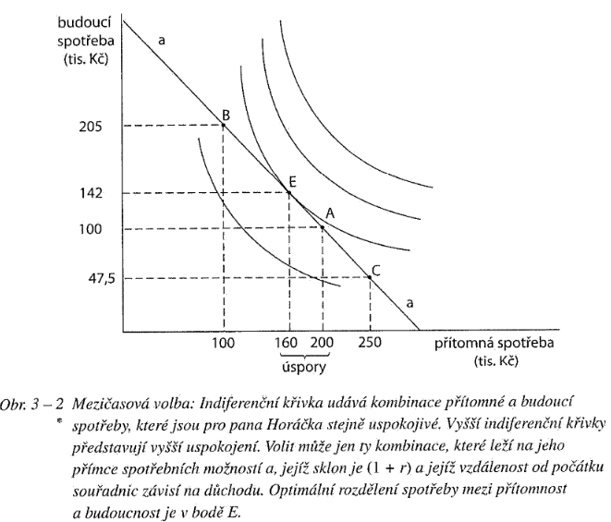
Model mezičasové volby
Horáčkova optimální kombinace přítomné a budoucí spotřeby = bod E: přímka spotřebních možností a dotýká nejvyšší dosažitelné indiferenční křivky: spoří z přítomného důchodu 40 tis. korun: dělí svou celoživotní spotřebu mezi přítomnost a budoucnost v poměru 160 tis. a 142 tis.
4/32

Slide 10
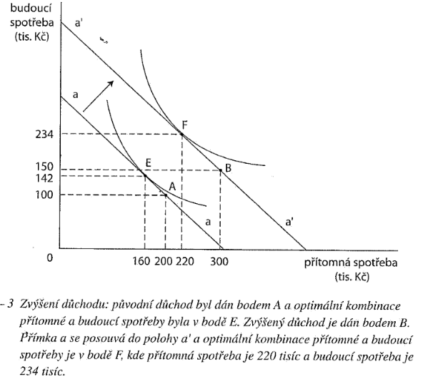
1. Vliv změny DŮCHODU na mezičasovou volbu
Přítomný důchod pana Horáčka zvýší na 300 tis. korun a očekávaný budoucí důchod se zvýší na 150 tis. korun.
Zvýšení celoživotního důchodu: následek – i zvýšení celoživotní spotřeby:
její rozdělení mezi přítomnou a budoucí spotřebu závisí na průběhu indiferenčních křivek:
Přítomná spotřeba – 220 tis., budoucí spotřeba – 234 tis.
Pan Horáček spoří z přítomného důchodu 300 — 220 = 80 tis. korun.
4/32
Notes:
Vliv změny důchodu na mezičasovou volbu .
Dejme tomu, že se přítomný důchod pana Horáčka zvýší na 300 tisíc korun a očekávaný budoucí důchod se zvýší na 150 tisíc korun. Obrázek 3 — 3 znázorňuje účinek zvýšení
důchodu: přímka spotřebních možností a se posouvá nahoru do polohy a'. Optimální kombinace přítomné a budoucí spotřeby už nebude v bodě E, ale v bodě F. Zvýšení
celoživotního důchodu má za následek i zvýšení celoživotní spotřeby. Ovšem její rozdělení mezi přítomnou a budoucí spotřebu závisí na průběhu indiferenčních křivek.
Přítomná spotřeba bude 220 tisíc korun a budoucí spotřeba bude 234 tisíc korun. Pan Horáček spoří z přítomného důchodu 300 — 220 = 80 tisíc korun.

Slide 11
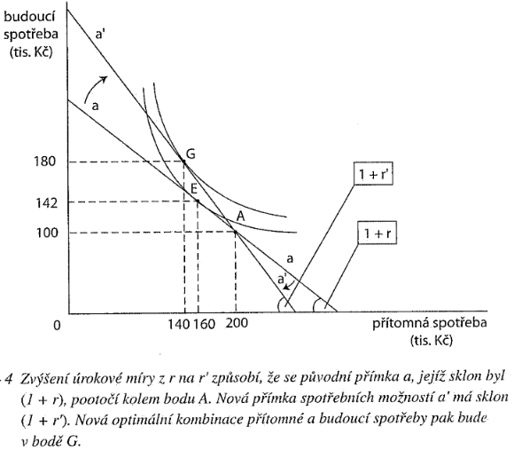
2. Vliv změny úrokové míry na mezičasovou volbu
Zvýšení úrokové míry z r na r‘: původní přímka a, jejíž sklon byl (1 + r), se pootočí kolem bodu A.
Sklon přímky a se zvýší z (1 + r) na (1 + r'), přímka se pootočí kolem bodu A a změní se v přímku a'.
Optimální kombinace přítomné a budoucí spotřeby se změní z E na G.
Přítomná spotřeba se sníží z původních 160 na 140 tis.
a budoucí spotřeba se zvýší na 180 tis. .
4/32
Notes:
Vliv změny úrokové míry na mezičasovou volbu .
Sklon přímky a se zvýší z (l + r) na (l + r'), přímka se pootočí kolem bodu A a změní se v přímku a'.
Optimální kombinace přítomné a budoucí spotřeby se změní z E na G. Přítomná spotřeba se sníží z původních 160 na 140 tis. a budoucí spotřeba se zvýší na
1 80 tis.
.

Slide 12
2. Vliv změny ÚROKOVÉ MÍRY: SUBSTITUČNÍ EFEKT,
DŮCHODOVÝ EFEKT
Substituční efekt: úrok = náklad obětovaných příležitostí: rozhodnete-li se pro přítomnou spotřebu, obětujete úrok, který by vám vynášely úspory.
Zvýšení úrokové míry – zdražuje přítomnou spotřebu, reakce – snížením přítomné spotřeby, zvýšením úspor.
Důchodový efekt: úrok = také důchod: zvýšení úrokové míry zvyšuje důchod – na zvýšení důchodu člověk obvykle reaguje zvýšením spotřeby: přítomné i budoucí.
Oba efekty: působí na přítomnou spotřebu protichůdně:
při zvýšení úrokové míry SUBSTITUČNÍ EFEKT motivuje člověka ke snížení přítomné spotřeby
a DŮCHODOVÝ EFEKT jej zároveň motivuje ke zvýšení přítomné spotřeby.
Předchozí Obr. (3 — 4): převládl substituční efekt nad důchodovým — po zvýšení úrokové míry snížil přítomnou spotřebu; při jiném průběhu indiferenčních křivek by mohl převládnout důchodový efekt — bod G by mohl ležet napravo od bodu E.
= nelze jednoznačně říci, jak změna úrokové míry ovlivní přítomnou spotřebu jednotlivce.
Na agregátní úrovni.. .
4/32
Notes:
Proč změna úrokové míry ovlivňuje přítomnou spotřebu? Působí zde dva efekty: substituční a důchodový.

Slide 13
Věřitelé a dlužnici – důchodový efekt
Změny úrokové míry vyvolávají individuální důchodové efekty, na agregátní na agregátní úrovni se tyto důchodové efekty ruší:
Lidé, kteří spoří, své peníze půjčují: růst úrokové míry zvyšuje důchody věřitelů, zároveň snižuje důchody dlužníků: agregátní důchodový efekt vyvolaný změnami úrokové míry – zanedbatelný (slabší u firem) =>>
U agregátní spotřební můžeme brát do úvahy jen substituční efekt úrokové míry: je vztah mezi agregátní spotřebou a úrokovou mírou = nepřímo úměrný.
Shrnutí:
Keynesiánská spotřební funkce = velmi zjednodušený vztah mezi přítomnou spotřebou a přítomným důchodem.
Fisherův model mezičasové volby: přítomná spotřeba – ovlivněna nejen přítomným důchodem, ale též očekávaným budoucím důchodem a úrokovou mírou.
.
4/32

Slide 14
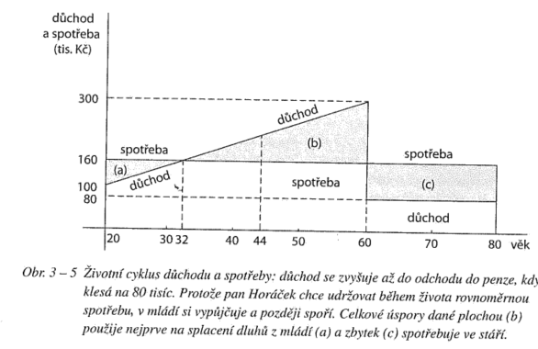
Hypotéza životního cyklu
9/32
Notes:
pro jednoduchost předpokládejme, je reálná úroková míra nulová.
Plocha (b) měří Horáčkovy celoživotní úspory, z nichž část (od 32. do 44. roku) je na splácení dluhů (a) z mládí a zbývající Část úspor použije na zvýšení své ve stáří (c)

Slide 15
Hypotéza životního cyklu
Rozpracovali v 50. l. F. Modigliani, R. Blumberg, F. Ando v reakci na keynesiánskou teorii spotřeby.
Jako Fisherův mezičasové volby: vychází hypotéza z toho, člověk při rozhodování o spotřebě bere v úvahu nejen přítomny, ale i očekávaný budoucí důchod.
Další tvrzení: člověk chce mít během života ROVNOMĚRNOU SPOTŘEBU.
Obr. 3 — 5: Horáčkův důchod plynule a po odchodu do penze prudce klesne: ale jeho vypůjčování si v počátečních letech a spořeni v pozdějších letech života mu umožňuje, aby dosáhl během života rovnoměrné spotřeby.
Z hypotézy životnilo cyklu vyplývá: dokáže-li člověk svij celoživotní důchod spolehlivé předvídat, vytvoří si podle něho stálou spotřebu = nemění (průběh spotřeby může být však zvlněný!). =>>
Spotřeba člověka nereaguje na PŘEDVÍDANÉ ZMĚNY důchodu = zakalkulované do celoživotní spotřeby.
NEPŘEDVÍDANÉ ZVÝŠENÍ důchodu: člověk zvýší spotřebu — přizpůsobí ji zvýšenému celoživotnímu důchodu (člověk sice nepředvídal, ale poté, co k ní dojde = změna permanentní).
8/32
Notes:
https://clanky.rvp.cz/clanek/1277/HODNOTY-A-HODNOCENI-V-EKONOMII.html

Slide 16
Spotřeba v průběhu hospodářského cyklu
V průběhu hospodářského cyklu: změna spotřeby se změnami důchodu:
v recesi klesá důchod i spotřeba
a v expanzi zase důchod i spotřeba rostou.
Soulad s hypotézou životního cyklu? Lidé „vyhladí” spotřebu na stejnou celoživotní úroveň…:
ano, pokud dokáží vývoj svého důchodu předvídat; hospodářský cyklus – nepředvídané změny důchodu.
Pokles důchodu v recesi = nepředvídaný, a proto spotřeba klesá.
Růst důchodu v expanzi = nepředvídaný, a proto spotřeba roste.
DÚ: Proč Japonci spoří hodně a Američané málo? Pokles úspor českých domácností.
10/32
Notes:
Nikdo nedokáže spolehlivě říci, kdy recese začne, jak bude hluboká a kdy skončí.

Slide 17
Hypotéza permanentního důchodu
Spotřeba se mění v odezvu na nepředvídané změny důchodu.
Jenže – ještě složitější — některé změny důchodu na spotřebu působí – permanentní, a některé ne – přechodné, viz. př. vzdělání a počasí (?)
Dosažení vyššího vzdělání odměňují pracovní trhy permanentně vyšší mzdou.
Dobré počasí letos se může změnit ve špatné později – uschování přírůstku důchodu na horší časy
Hypotéza permanentního důchodu – M. Friedman, 1957: další mezník ve vývoji teorie spotřeby: člověk mění spotřebu pouze v reakci na takové změny důchodu, které považuje za permanentní. Na přechodné změny důchodu spotřeba nereaguje nebo jen velmi málo:
Přechodný přírůstek důchodu člověk raději celý uspoří = rezerva pro možný budoucí pokles důchodu. =>>
Důchod – dvé složky — PERMANENTNÍ a PŘECHODNÁ (viz př. zvýšení platu a výhra v loterii).
11/32

Slide 18

Hypotéza permanentního důchodu
PERMANENTNÍ DŮCHOD: důchod, který člověk dlouhodobě očekává. Závisí na jeho bohatství, včetně lidského kapitálu, a na očekávaných pracovních příležitostech.
1. rovnice: běžný důchod Y – permanentní složka YP + přechodná složka YT, platí:
2. rovnice: spotřeba je funkcí permanentního důchodu.
Hypotéza permanentního důchodu vysvětluje odlišný průběh krátkodobé a dlouhodobé spotřební funkce: Janova spotřební funkce (Obr. 3 — 6.):
Krátkodobá spotřební funkce: vztah mezi jeho spotřebou a běžným důchodem: jeho spotřeba přitom nereaguje na změny běžného důchodu, ale pouze na změny permanentního důchodu. Ví, že zrněny důchodu způsobené počasím jsou přechodné: celý přírůstek přechodně zvýšeného důchodu uspoří – pokrytí ztráty ve špatném roce.
Změny důchodu způsobené novými hnojivy, cenou benzínu: pokládá za (více méně) permanentní: reaguje změnami spotřeby.
11/32

Slide 19
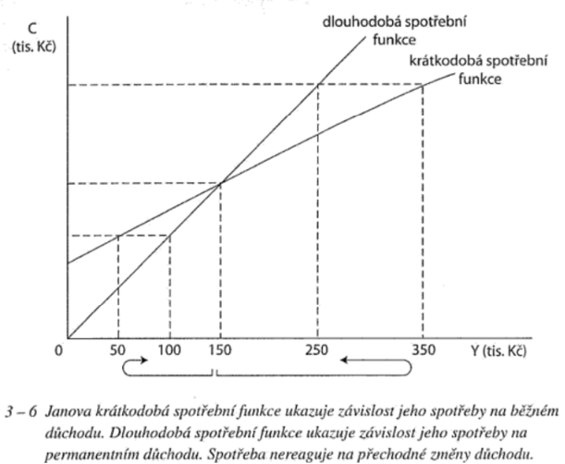
Hypotéza permanentního důchodu
Vysvětlení, proč
v krátkém období – klesající sklon ke spotřebě: Keynesiánská spotřební funkce,
v dlouhém období – sklon ke spotřebě stálý: Kuznetsovy výzkumy).
Ekonomové totiž sledují závislost spotřeby na běžném důchodu: statistika neumí odlišit běžný důchod od permanentního!!!;
Pouze člověk sám, často neurčitě, si uvědomuje, která změna je přechodní a která permanentní.
12/32

Slide 20
Hypotéza permanentního důchodu
V krátkém období: běžný důchod zahrnuje permanentní i přechodnou část,
v dlouhém období: přechodné výkyvy důchodu se ruší a pozorujeme pouze změny permanentní.
=> jiný průběh funkcí!!!.
Další důvod odlišného průběhu krátkodobé a dlouhodobé spotřební funkce: OPATRNÁ OČEKÁVÁNÍ – člověku se zvýší důchod – není si jistý, zda jde o přechodné nebo permanentní zvýšení – opatrnost – zpočátku nepovažují zvýšení za permanentní.
13/32

Slide 21
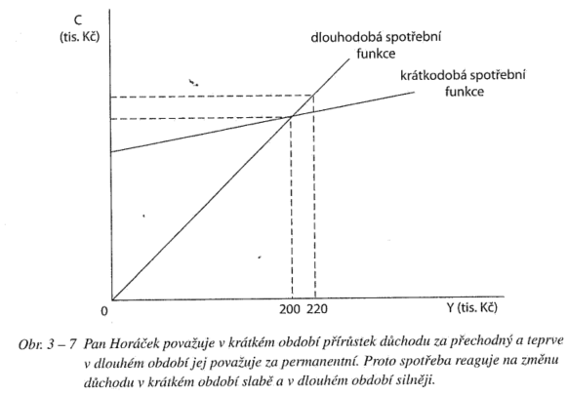
Hypotéza permanentního důchodu
Když se časem přesvědčí, že se jejich důchod drží na vyšší úrovni, zvýší spotřebu.
Obr.: Pan Horáček zpočátku považuje zvýšení důchodu za přechodné a zvýší spotřebu nepatrně. Později se přesvědčí, je zvýšení důchodu permanentní, a zvýší spotřebu více:
= spotřeba reaguje na změny důchodu v krátkém období slabě a v dlouhém období silněji.
V krátkém období pozorujeme klesající sklon ke spotřebě, zatímco v dlouhém období nikoli.
13/32
Notes:
Opatrná očekávání
Pan Horáček vydělává ročně 200 tisíc korun. Firma, která ho zaměstnává, si vede dobře, a tak vyplatí zaměstnancům mimořádné odměny. Pan Horáček si s odměnami přijde na 220 tisíc korun, ale není si jistý, jestli budou i V dalších letech. Ze začátku to pokládá jen za přechodné zvýšení důchodu. Ale když jsou odměny i v dalším roce, začne je považovat za permanentní. Když vedení firmy dospěje k názoru, Že prosperita firmy bude pokračovat, převede odměny zaměstnanců na zvýšení tarifních mezd. Tím zaměstnance utvrdí v přesvědčení, že zvýšení jejich mezd je permanentní.

Slide 22
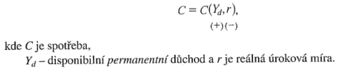
Tři základní modely spotřební funkce - shrnutí
Nejsou navzájem v rozporu, doplňují se a vytvářejí teorii spotřební funkce.
Model mezičasové volby: spotřeba člověka se řídí jeho rozhodováním mezi přítomným a očekávaným budoucím důchodem.
Hypotéza životního cyklu: celoživotní spotřeba se odvozuje od celoživotního důchodu, člověk snaží mít v průběhu života pokud možno stejnou spotřebu.
Hypotéza permanentního důchodu: člověk přizpůsobuje spotřebu nikoli změnám běžného důchodu ale změnám permanentního důchodu, krátkodobá spotřební funkce – odlišný průběh než dlouhodobá spotřební funkce. Dlouhodobou spotřební funkci pak můžeme zapsat:
13/32

Slide 23


Funkce úspor
Odvodíme ze spotřební funkce.
Domácnosti rozdělují disponibilní důchod mezi spotřebu a úspory —nespotřebovaná část důchodu:
Úspory závisejí na disponibilním důchodu a na úrokové míre:
Zvýšení disponibilního důchodu = zvýšení spotřeby i úspor.
Rozdělení důchodu mezi spotřebu a úspory pak závisí na úrokové míre:
ZVÝŠENÍ ÚROKOVÉ MÍRY působí prostřednictvím SUBSTITUČNÍHO EFEKTU na pokles spotřeby a na zvýšení úspor – vyplývá z modelu mezičasové volby: => úspory jsou přímo úměrné disponibilnímu důchodu i reálné úrokové míře.
14/32

Slide 24
Shrnutí
Model všeobecné rovnováhy je vybudovaný na třech předpokladech: (l) ceny a mzdy jsou pružné; (2) skutečné ceny a mzdy se neliší od očekávaných; (3) model je statický, nepočítá s ekonomickým růstem ani s technickým pokrokem.
Spotřeba je rostoucí funkcí disponibilního důchodu a klesající funkcí reálné úrokové míry.
Keynesiánská spotřební funkce obsahuje autonomní složku spotřeby, která nezávisí na důchodu. Funkce je charakterizována konstantním mezním sklonem ke spotřebě a klesajícím průměrným sklonem ke spotřebě.
Kuznetsovy výzkumy však ukázaly, že v dlouhém období je i průměrný sklon ke spotřebě stálý.
15/32

Slide 25
Shrnutí
Podle hypotézy životního cyklu chce mít člověk v průběhu života rovnoměrnou spotřebu. Protože je jeho důchod v mládí a ve stáří obvykle nižší než ve středním věku, vypůjčuje si v mládí a spoří na stáří.
Pokud člověk dokáže odhadnout celoživotní důchod, jeho spotřeba je stálá. Spotřeba se mění pouze v reakci na nepředvídané změny důchodu.
Z hypotézy životního cyklu vyplývá, že agregátní spotřeba závisí na věkové struktuře obyvatelstva.
Podle hypotézy permanentního důchodu reaguje spotřeba jen na ty změny důchodu, které člověk pokládá za permanentní, nikoli za přechodné.
Z hypotézy permanentního důchodu vyplývá, Že krátkodobá spotřební funkce vykazuje klesající sklon ke spotřebě, ale dlouhodobá spotřební funkce vykazuje stály sklon ke spotřebě.
Funkce úspor je odvozena ze spotřební funkce, neboť úspory jsou nespotřebovanou částí důchodu. Úspory jsou přímo úměrné disponibilnímu důchodu i reálné úrokové míře.
15/32

Slide 26
Investice a čistý vývoz: INVESTIČNÍ FUNKCE
Investice v nejširším slova smyslu: investice firem do fixního kapitálu a do zásob a investice domácností do bytové výstavby a do lidského kapitálu.
Lidský kapitál – samostatná problematika; uvažujeme jen investice do fyzického kapitálu.
Investice do zásob: plánované (zamýšlené) a neplánované (nezamýšlené):
Plánované investice do zásob – taková výši zásob, kterou firmy chtějí udržovat, např., aby mohly plynule uspokojovat objednávky zákazníků;
Neplánované investice do zásob – neplánované změny zásob – z důvodů nepředvídatelných změn poptávky; např. při poklesu poptávky – firmě se hromadí na skladě neplánované zásoby neprodaného zboží.
Formulace investiční funkce – jen plánované investice: jsou předmětem investičního rozhodování.
Rozh0dovánÍ podnikatele o investicích: Př.: očekávané čisté výnosy z dalších autobusů (kapitál) se postupně snižují – Obrázku 4 — 1.
15/32
Notes:
Dalším kamínkem do mozaiky všeobecné rovnováhy trhů je investiční funkce.

Slide 27
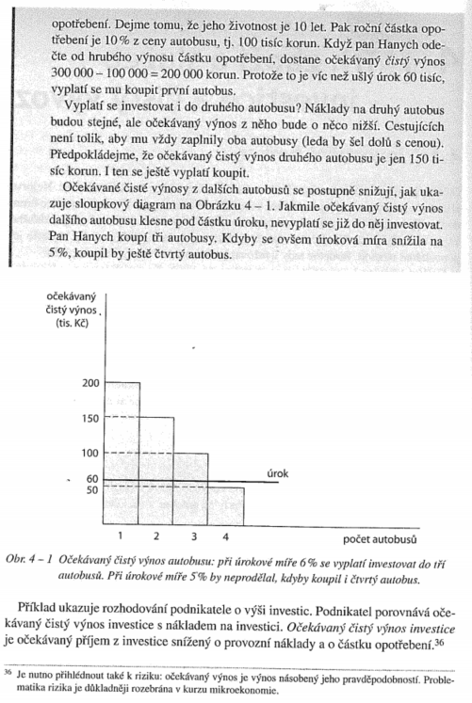
Investice a čistý vývoz: INVESTIČNÍ FUNKCE
Jakmile očekávaný čistý výnos dalšího autobusu klesne pod částku úroku, nevyplatí se již do něj investovat: firma koupí tři autobusy; úroková míra se sníží na 5 %: koupil by ještě čtvrtý autobus.
Podnikatel porovnává očekávaný čistý výnos investice s nákladem na investici.
Očekávaný čistý výnos investice = očekávaný příjem z investice snížený o provozní náklady a o částku opotřebení
(bereme riziko: Očekávaný výnos = výnos*pravděpodobnost)
15/32
Notes:
Dalším kamínkem do mozaiky všeobecné rovnováhy trhů je investiční funkce.

Slide 28
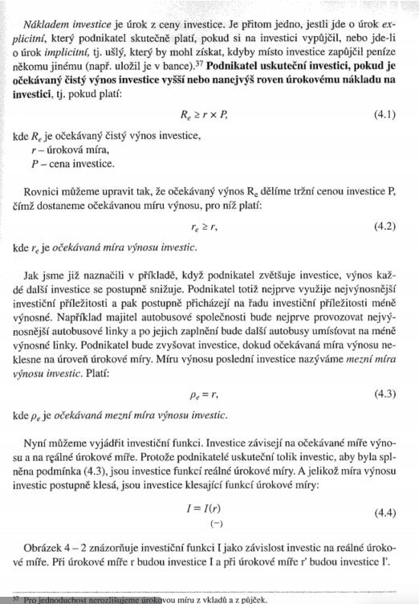
INVESTIČNÍ FUNKCE: Náklady investice
= ÚROK Z CENY INVESTICE: 1) úrok explicitní, který podnikatel skutečně platí, pokud si na investici vypůjčil, 2) úrok implicitní, tj. ušlý, který by mohl získat, kdyby místo investice zapůjčil peníze někomu jinému (např. uložil je v bance).
Podnikatel uskuteční investici, pokud je očekávaný čistý výnos investice vyšší nebo nanejvýš roven úrokovému nákladu na investici:
Úprava: očekávaný výnos Re dělíme tržní cenou investice P: dostaneme očekávanou míru výnosu, pro níž platí:
Podnikatel zvětšuje investice – výnos každé další investice se postupně snižuje; nejprve využije nejvýnosnější investiční příležitosti, postupně investiční příležitosti méně výnosné… Bude zvyšovat investice, dokud očekávaná míra výnosu neklesne na úroveň úrokové míry. Míru výnosu poslední investice = mezní míra výnosu investic. Platí:
15/32
Notes:
Dalším kamínkem do mozaiky všeobecné rovnováhy trhů je investiční funkce.
Například majitel autobusové společnosti bude nejprve provozovat nejvýnosnější autobusové linky a po jejich zaplnění bude další autobusy umísťovat na méně výnosné linky.

Slide 29
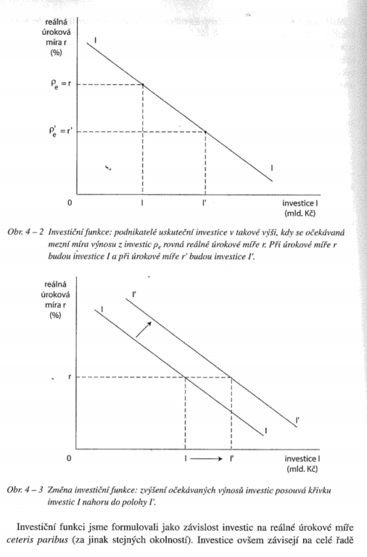
INVESTIČNÍ FUNKCE
Investice závisejí na očekávané míre výnosu a na reálné úrokové míre = uskutečnění tolik investic, aby byla splněna podmínka
jsou investice funkcí reálné úrokové míry: míra výnosu investic postupně klesá – INVESTICE = KLESAJÍCÍ FUNKCE ÚROKOVÉ MÍRY:
Obr. 4 — 2: investiční funkce I: jako závislost investic na reálné úrokové míře.
Při úrokové míře r budou investice I,
při úrokové míře r' budou investice ľ.
15/32
Notes:
Dalším kamínkem do mozaiky všeobecné rovnováhy trhů je investiční funkce.
Například majitel autobusové společnosti bude nejprve provozovat nejvýnosnější autobusové linky a po jejich zaplnění bude další autobusy umísťovat na méně výnosné linky.

Slide 30
INVESTIČNÍ FUNKCE
Investice – závislé i na dalších faktorech:
dlouhodobé snížení ceny ropy nebo technologické inovace zvýší očekávané výnosy investic;
politické vlivy: pravice – oživení investiční aktivity: očekávaní lepších podmínek pro podnikání, např. nižší daně, omezení moci odborů.
Obr. 4 — 3: vliv zvýšení výnosů na investiční funkci — posun křivky investic I nahoru do polohy ľ .
16/32

Slide 31
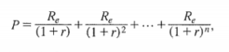
Tobinovo q
Model J. Tobina popisuje rozhodování o investicích ve velkých korporacích, jejichž akcie jsou obchodovány na burzách: známý jako Tobinovo q.
Předpoklad: manažeři usilují o maximalizaci tržní hodnoty kapitálu firmy: dána diskontovanou hodnotou jejích očekávaných budoucích výnosů:
kde P je tržní hodnota kapitálu firmy,
Re — očekávaný výnos v každém z n roků životnosti jejího kapitálu,
r — reálná úroková míra.
Akciová společnost, s jejímiž akciemi se obchoduje na burze = tržní hodnota jejího kapitálu „zobrazena" v celkové tržní hodnotě jejích akcií:
Rozhodování o kapitálových investicích firmy: porovnání tržní hodnoty kapitálu s reprodukčními náklady na kapitál = náklady, za které by dnes bylo možné získat (postavit, koupit) fyzický kapitál firmy (budovy, výrobní zařízení, zásoby atd).
15/32

Slide 32
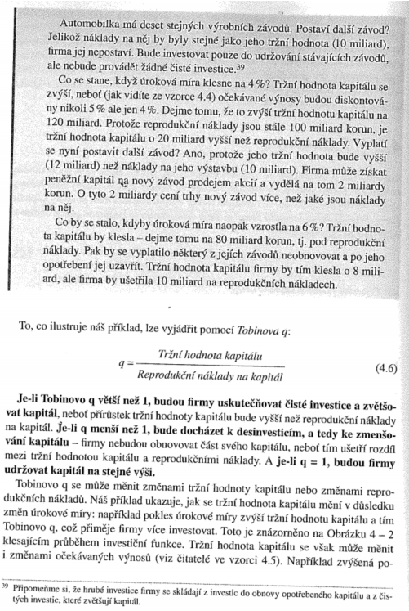
Tobinovo q
Tobinovo q >1: firmy budou uskutečňovat čisté investice a zvětšovat kapitál, neboť přírůstek tržní hodnoty kapitálu bude vyšší než reprodukční náklady na kapitál.
Tobinovo q <1: desinvestice – zmenšování kapitálu — firmy nebudou obnovovat část svého kapitálu, neboť tím ušetří rozdíl mezi tržní hodnotou kapitálu a reprodukčními náklady.
Tobinovo q = 1: firmy udržují kapitál na stejné výši.
Tobinovo q – mění se změnami 1) tržní hodnoty kapitálu, 2) reprodukčních nákladů: Ad 1) Změna tržní hodnoty kapitálu:
v důsledku změn úrokové míry: pokles úrokové míry zvýší tržní hodnotu kapitálu a tím Tobinovo q: přiměje firny více investovat (Obr. 4 — 2);
změnami očekávaných výnosů (čitatel ve vzorci): zvýšená poptávka po automobilech a růst jejich cen – růst tržní hodnoty kapitálu automobilek – zvýší Tobinovo q (Obr. 4 — 3); .
15/32

Slide 33
Tobinovo q
Tobinovo q = v souladu s modelem mezního výnosu investic:
Výhoda: spojuje investiční rozhodování s akciovými trhy:
Akciové trhy rychle, pružně reagují na mnoho informací – vtělují je do tržních cen akcií: umožňuje manažerům, aby mohli rozhodovat o investicích podle Tobinova q.
15/32
Notes:
Dalším kamínkem do mozaiky všeobecné rovnováhy trhů je investiční funkce.
Například majitel autobusové společnosti bude nejprve provozovat nejvýnosnější autobusové linky a po jejich zaplnění bude další autobusy umísťovat na méně výnosné linky.

Slide 34
Trh zapůjčitelných fondů
Funkce úspor, funkci investic – makroekonomický model — MODEL ZAPŮJČITELNÝCH FONDŮ:
Zapůjčitelné fondy = peněžní prostředky, které ti, kdo spoří , poskytují těm, kdo je investují.
Př.: majitel autobusové společnosti vypůjčí u banky na nákup autobusu 1 mil. korun: = zapůjčitelný fond: prostř. banky mu půjčují ti, kdo tyto peníze naspořili a v bance uložili.
Investice = poptávka po zapůjčitelných fondech a úspory = nabídka zapůjčitelných fondů.* Obr. 4 — 4 – trh zapůjčitelných fondů:
Investice I – při daném očekávaném výnosu investic klesající funkcí úrokové míry
a soukromé úspory S jsou při daném disponibilním důchodu rostoucí funkcí úrokové míry.
Na trhu – rovnováha v bodě E při úrokové míre ro: splňuje podmínku I = S.
Trh zapůjčitelných fondů – ovlivňován také veřejným sektorem.
Vyrovnané veřejné rozpočty - Obr. 4 — 4.
15/32
Notes:
*Ne všechny investice a úspory procházejí trhem zapůjčitelnych fondů. Mnoho firem investuje vlastní úspory a mnoho domácností také vlastní úspory do bytové výstavby. Zjednodušení však neznehodncuje závěry.

Slide 35
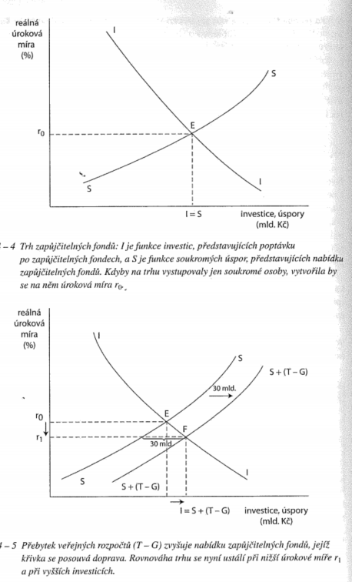
Trh zapůjčitelných fondů
SCHODKY, PŘEBYTKY veřejných rozpočtů – vliv na rovnováhu změní.
Přebytek veřejných rozpočtů
V ekonomice – původně veřejné rozpočty vyrovnané, trh zapůjčitelných fondů vytvářel úrokovou míru ro.
V dalším roce: vznik přebytku veřejných rozpočtů – 30 mld.
Subjekty veřejného sektoru (stát, obce..) uloží tyto peníze v bankách, banky je nabídnou jako půjčky soukromým osobám.
zvýšená nabídka zapůjčitelných fondů o 30 mld., úroková míra klesne.
15/32
Notes:
*Ne všechny investice a úspory procházejí trhem zapůjčitelnych fondů. Mnoho firem investuje vlastní úspory a mnoho domácností také vlastní úspory do bytové výstavby. Zjednodušení však neznehodncuje závěry.

Slide 36
Trh zapůjčitelných fondů: PŘEBYTKY veřejných rozpočtů
Přebytek veřejných rozpočtů zvyšuje nabídku zapůjčitelných fondů.
Obr. 4 — 5: posun nabídky zapůjčitelných fondů o 30 mld. doprava: nová rovnováha trhu v bodě F při nižší úrokové míre r1
Investice se zvýší, ale ne o celých 30 mld: pokles úrokové míry vyvolá určité snížení soukromých úspor.
Rovnováha trhu nyní splňuje podmínku:
I = S + (T – G)
I — investice,
S — soukromé úspory,
(T— G) — přebytek veřejných rozpočtů = veřejné úspory.
17/32
Notes:
Zatím uzavřená ekonomika

Slide 37
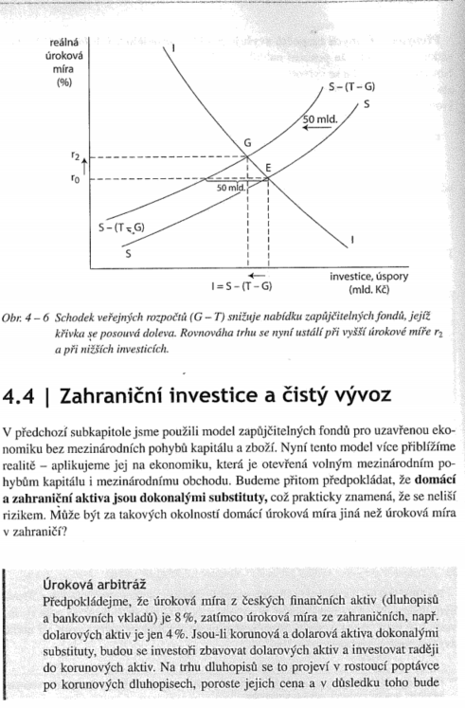
Trh zapůjčitelných fondů: SCHODKY veřejných rozpočtů
V ekonomice – původně veřejné rozpočty vyrovnané, trh zapůjčitelných fondů vytvářel úrokovou míru ro.
V dalším roce: vznik schodku státního rozpočtu – 50 mld.
Stát si chybějící peníze musí vypůjčit od bank: stát – méně rizikový dlužník než soukromé osoby.
50 mld. – bankám chybí pro půjčky soukromému sektoru. Nabídka zapůjčitelných fondů pro soukromé osoby – pokles o 50 miliard, úroková míra vzroste.
Schodek veřejných rozpočtů snižuje nabídku zapůjčitelných fondů. Rovnice:
I = S + (G – T)
(G – T) je schodek veřejných rozpočtů.
Obr. 4 — 6: schodek posunul nabídku zapůjčitelných fondů o 50 mld doleva:
Nová rovnováha trhu - bod G při vyšší úrokové míre r2:
Investice – pokles, ne o celých 50 mld.: růst r – zvýšení soukromých úspor.
17/32
Notes:
Zatím uzavřená ekonomika
Národní úspory se skládají ze soukromých a z veřejných úspor, kde veřejnými je právě přebytek veřejných rozpočtů.

Slide 38
Zahraniční investice a čistý vývoz
Doposud: model zapůjčitelných fondů pro uzavřenou ekonomiku bez mezinárodních pohybů kapitálu a zboží. Ekonomika otevřená volným mezinárodním pohybům kapitálu i mezinárodnímu obchodu – reálnější.
Předpoklad: domácí a zahraniční aktiva = dokonalé substituty – prakticky – neliší se rizikem.
Domácí úroková míra – jiná než úroková míra v zahraničí?
Úroková arbitráž
Úroková míra z českých finančních aktiv (dluhopisů a bankovních vkladů) je 8%, úroková míra ze zahraničních, např. dolarových aktiv je 4%.
Korunová a dolarová aktiva = dokonalé substituty: investoři se zbavují dolarových aktiv, investují do korunových aktiv.
Na trhu dluhopisů: rostoucí poptávka po korunových dluhopisech, poroste jejich cena a v důsledku toho klesá jejich úroková míra:
Příliv zahraničních vkladů do českých bank – tlačí bankovní úrokovou míru v ČR dolů:
přelévání kapitálu z dolarových do korunových aktiv ustane: když úroková míra z dolarových i z korunových aktiv je stejná: ČR – trh korunových aktiv – menší – pokles na 4%.
18/32
Notes:
Nepřímo úměrný vztah mezi tržní cenou dluhopisů a úrokovou mírou.
Trh korunových aktiv je oproti dolarovému nepoměrně menší, česká úroková míra se přizpůsobí dolarové — klesne na 4 %.

Slide 39
Zahraniční investice a čistý vývoz
=> Pokud neexistují překážky pro mezinárodní pohyby kapitálu a pokud jsou domácí a zahraniční aktiva dokonalými substituty, domácí úroková míra se přizpůsobí světové úrokové míře.
Platí pro malou otevřenou ekonomiku s nízkými investičními riziky – i ekonomika ČR. r = rw
r — domácí úroková míra.
rw — světová úroková míra.
Mechanismus, který vyrovnává domácí a světovou úrokovou míru = úroková arbitráž.
Rozdíl mezi domácí a světovou úrokovou mírou = úrokový diferenciál: vytváří ziskové příležitosti pro investory na finančních trzích — vydělají, když prodají aktiva s nižší úrokovou míru a nakupují aktiva s vyšší úrokovou míru.
Úrokové arbitráže vyvolávají přelévání kapitálu mezi aktivy a mezi zeměmi, dokud se úrokové míry nevyrovnají.
Přizpůsobení domácí úrokové míry světové úrokové – důsledky pro INVESTICE a ÚSPORY.
18/32
Notes:
Pojem „světová úroková míra" označuje úrokovou míru na největších světových kapitálových trzích.

Slide 40
Zahraniční investice a čistý vývoz
Úroková míra = 8 % - domácí investice i úspory = 500 mld. CZK.
Pokles na 4%: snížení úspor v zemi na 300 mld., zvýšení investic na 700 mld.
INVESTICE VYŠŠÍ než ÚSPORY?
Financovány ze zahraničních investic: cizinci nakupují české dluhopisy nebo ukládají peníze v českých bankách: dovoz zahraničního kapitálu.
Rozdíl mezi investicemi a úsporami v zemi = zaplněn zahraničními investicemi ve výši 400 mld. CZK.
Obr. 4—7: trh zapůjčitelných fondů v zemi: funkce úspor a investic – vytvoří domácí úrokovou míru rd = 8 % = vyšší, než je světová úroková míra rw = 4 %
Ekonomika uzavřená mezinár. pohybům kapitálu, úroková míra - 8 %.
Otevření ekonomiky mezinárodním kapitálovým tokům – úrokové arbitráže: sníží domácí úrokovou míru na 4 % - sníží úspory z 500 na 300 mld., zvýší investice z 500 na 700 mld.
Rozdíl mezi domácími investicemi a úsporami – vyplní ČISTÝ DOVOZ KAPITÁLU – 400 mld.
18/32
Notes:
Pojem „světová úroková míra" označuje úrokovou míru na největších světových kapitálových trzích.

Slide 41
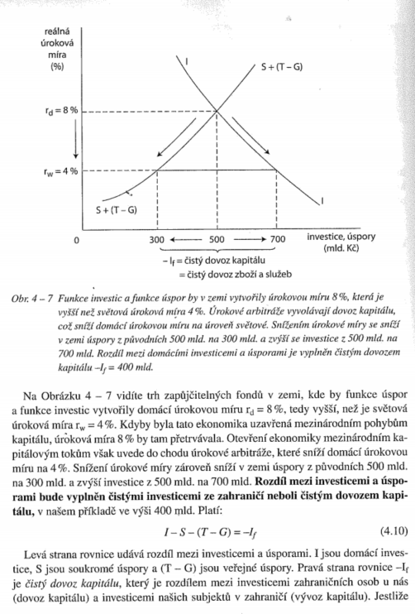
Zahraniční investice a čistý vývoz
Platí:
I – S – (T – G) = - If
Levá strana rovnice – rozdíl mezi investicemi a úsporami.
I – domácí investice,
S – soukromé úspory
(T — G) – veřejné úspory.
Pravá strana rovnice — čistý dovoz kapitálu: rozdíl mezi investicemi zahraničních osob u nás (dovoz kapitálu) a investicemi našich subjektů v zahraničí (vývoz kapitálu).
Země s vyšší domácí úrokovou mírou než světovou: ČISTÝ DOVOZCE KAPITÁLU.
Čistý dovoz kapitálu udržuje domácí úrokovou míru na úrovni světové úrokové míry.
18/32

Slide 42
Důsledky dovozu kapitálu na zahraniční obchod země
Původní situace: česká ekonomika uzavřena mezinárodním pohybům kapitálu.
Domácí úroková = 8 % a kurz koruny: 32 korun za dolar (CZK/USD).
Uvolnění mezinárodních toků kapitálu – úrokové arbitráže vyvolají čistý dovoz zahraničního kapitálu ve výši 400 mld. CZK: cizinci musejí tuto sumu CZK nakupoval za USD na měnovém trhu, kde pak zvýšená poptávka po CZK vyvolává apreciaci (zhodnocování) koruny vůči dolaru.
Silnější koruna zdraží české zboží na zahraničních trzích: POKLES VÝVOZU, RŮST DOVOZU ZBOŽÍ v ČR.
V bilanci zahraničnímu obchodu – narůstá schodek: dosáhne 400 mld. CZK = ČISTÝ DOVOZ KAPITÁLU, koruna přestane apreciovat a kurz se ustálí na nové úrovni: 28 korun za dolar.
Čistý dovoz kapitálu vyvolává stejně velký čistý dovoz zboží a služeb = podmínka vnější rovnováhy ekonomiky. Platí: - If = - NX
- If — čistý dovoz kapitálu,
- NX — Záporný čistý vývoz = čistý dovoz zboží.
Poznatek: země s vyšší domácí úrokovou mírou než je světová = ČISTÍ DOVOZCI KAPITÁLU a v důsledku toho i ČISTÍ DOVOZCI ZBOŽÍ.
18/32

Slide 43
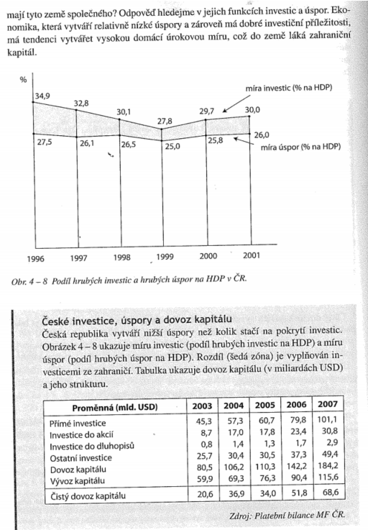
ČISTÍ DOVOZCI KAPITÁLU a ČISTÍ DOVOZCI ZBOŽÍ
Dovozci kapitálu a zároveň schodky zahraničního obchodu: ČR, Slovensko, Maďarsko, Polsko, USA…
Co mají tyto země společného? Viz. funkce investic a úspor: ekonomika, která vytváří relativně nízké úspory a zároveň má dobré investiční příležitosti, má tendenci vytvářet vysokou domácí úrokovou míru: do země láká zahraniční kapitál.
DÚ: Vysvětleni – české obchodní schodky, Jižní Korey?
18/32

Slide 44
VÝVOZCE KAPITÁLU
Typický vývozce kapitálu – Japonsko – vytváří velmi vysoké úspory.
Jako země uzavřena mezinárodním tokům kapitálu: domácí úroková míra < světová.
Otevřená: japonské firmy a domácnosti nakupují zahraniční dluhopisy, ukládají peníze v zahraničních bankách — vývoz kapitálu zvyšuje domácí úrokovou míru na úroveň světové úrokové míry.
Investovat v zahraničí => Japonci nakupují na měnovém trhu zahraniční měny: např. USD =>
Zvýšená nabídka jenů vede k depreciaci jenu vůči dolaru = zvyšuje konkurenční schopnost japonského zboží a služeb na světovém trhu.
Vznik přebytku v japonské bilanci zahraničního obchodu.
Jakmile japonský obchodní přebytek = investicím do zahraničí, přestane jen depreciovat.
Obr. 4 — 9. Trh zapůjčitelných fondů by vytvořil domácí úrokovou míru 2 %, světová úroková míra je 4%.
Úrokové arbitráže povedou k vývozu kapitálu ze země – zvýší domácí úrokovou míru na 4 %: zároveň zvýší v zemi úspory a sníží investice: vznik rozdílu mezi úsporami a investicemi: vyplněn ČISTÝMI INVESTICEMI DO ZAHRANIČÍ = ČISTÝM VÝVOZEM KAPITÁLU:
18/32

Slide 45
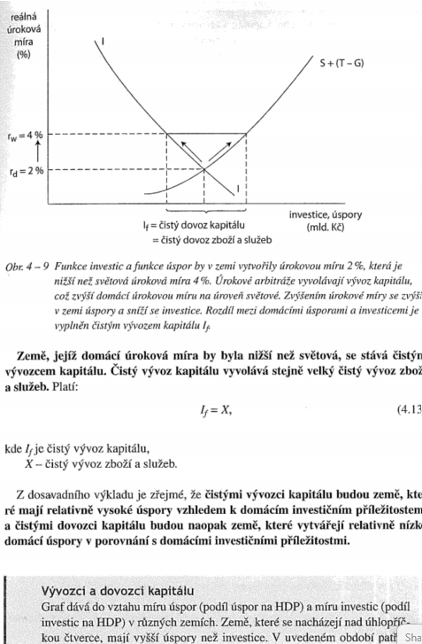
VÝVOZCE KAPITÁLU
Platí:
S + (T – G) – I = If
Levá strana rovnice – rozdíl mezi úsporami a investicemi; I – domácí investice, S – soukromé úspory; (T — G) – veřejné úspory; If – čistý Vývoz kapitálu: rozdíl mezi investicemi domácích osob v zahraničí (vývoz kapitálu) a investicemi zahraničních osob v tuzemsku (dovoz kapitálu).
Země s domácí úrokovou mírou nižší než světovou – čistý vývozce kapitálu.
Čistý vývoz kapitálu vyvolává stejně velký čistý vývoz zboží a služeb. Platí: If = NX
If – čistý vývoz kapitálu, NX — čistý vývoz zboží.
DÚ: VÝVOZCI a DOVOZCI kapitálu: Graf – vztah míry úspor (podíl úspor na HDP) a míry investic (podíl investic na HDP) v různých zemích.
18/32

Slide 46
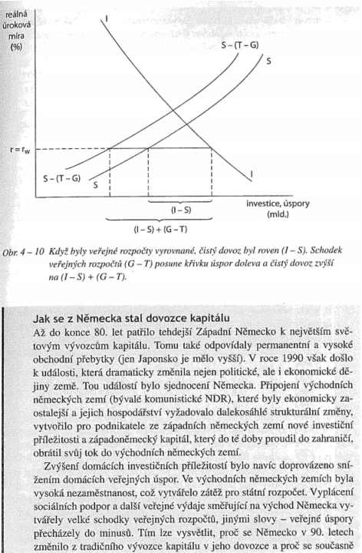
SCHODKY VEŘEJNÝCH ROZPOČTŮ - VLIV NA BILANCI ZAHRANIČNÍHO OBCHODU
Obr. 4 — 10: trh zapůjčitelných fondů země = dovozce kapitálu:
Její veřejné rozpočty – původně vyrovnané.
Čistý dovoz kapitálu = čistý dovoz zboží byl (I — S); vznik schodku ve veřejných rozpočtech (G — T) = > původní křivka úspor se posune doleva o horizontální vzdálenost (G — T): = > čistý dovoz se zvýší z (I - S) na (I - S) + (G - T).
ZVÝŠENÍ ROZPOČTOVÉHO SCHODKU ceteris paribus vyvolává RŮST OBCHODNÍHO SCHODKU.
BĚŽNÝ ÚČET platební bilance (obsahuje kromě vývozu a dovozu i další položky) přibližně odpovídá rozdílu úspor a investic S + (T — G) — I.
DÚ: Jak se z Německa stal dovozce kapitálu; Jak se z největšiho světového věřitele stal největši světový dlužník
18/32

Slide 47
ROVNOVÁHA TRHU ZBOŽÍ A SLUŽEB
Podmínky rovnováhy na trhu zboží a služeb.
agregátní trh zboží – charakterizujeme národohospodářskou identitou AGREGÁTNÍ VÝDAJE = AGREGÁTNÍ DŮCHODY:
C+I+G+NX=T+C+S
Úprava do tvaru:
I+NX = S+(T-G),
I – investice, NX — čistý vývoz, (T — G) — veřejné úspory, S —soukromé úspory.
Rovnice – identita: identita není totéž co podmínka rovnováhy.
Identita = splněna vždy, rovnováha = pouze tehdy, když uvnitř systému nepůsobí síly, které by měnily daný stav.
Agregátní trh zboží – rozdíl mezi identitou a rovnováhou = v rozdílu mezi plánovanými a neplánovanými investicemi.
Jestliže rovnici I + NX = S + (T — G). chápeme jako identitu, pak pod symbolem I = veškeré investice: plánované i neplánované.
18/32

Slide 48
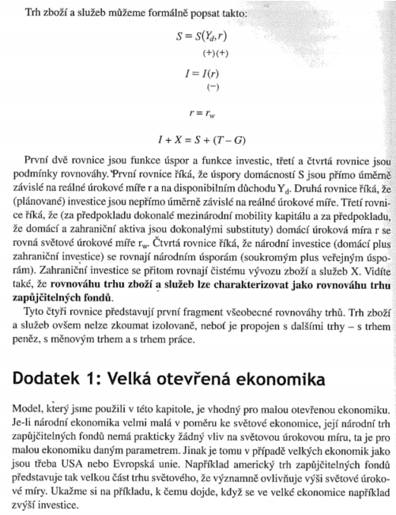
ROVNOVÁHA TRHU ZBOŽÍ A SLUŽEB
Jestliže rovnici chápeme jako podmínku rovnováhy, pak investicemi I = PLÁNOVANÉ INVESTICE.
Když dochází k neplánovaným investicím do zásob: ekonomika v nerovnováze – firmy by chtěly snižovat produkci a domácí produkt klesá.
Když firmy vidí neplánované snižování zásob, chtěly by zvyšovat produkci a domácí produkt roste. První dvě rovnice = funkce úspor a funkce investic; Další dvě rovnice = podmínky rovnováhy.
Rovnice: úspory domácností S = přímo úměrně závislé na reálné úrokové míře r a na disponibilním důchodu Yd.
Rovnice: (plánované) investice = nepřímo úměrně závislé na reálné úrokové míře r.
Rovnice: předpoklad dokonalé mezinárodní mobility kapitálu, domácí a zahraniční aktiva = dokonalé substituty: domácí úroková míra r =světové úrokové míře rw
Rovnice: národní investice (domácí plus zahraniční investice) = národním úsporám (soukromým plus veřejným úsporám). Zahraniční investice se přitom rovnají čistému vývozu zboží.
18/32

Slide 49
ROVNOVÁHA TRHU ZBOŽÍ A SLUŽEB
Rovnováhu trhu zboží lze charakterizovat jako rovnováhu trhu zapůjčitelných fondů.
Čtyři rovnice = první fragment všeobecné rovnováhy trhů.
Trh zboží ovšem nelze zkoumat izolovaně: propojen s dalšími trhy — s trhem peněz, s měnovým trhem a s trhem práce.
VELKÁ OTEVŘENÁ EKONOMIKA
Použitý model = vhodný pro malou otevřenou ekonomiku.
Velmi malá ekonomika ke světové ekonomice, její národní trh zapůjčitelných fondů nemá prakticky žádný vliv na světovou úrokovou míru: pro malou ekonomiku – daný parametr: růst jejích investic by světovou úrokovou míru neovlivnil a její čistý dovoz kapitálu by se zvýšil o plný přírůstek jejích investic.
Zvýšení investic ve velké ekonomice – zvýší to světovou úrokovou míru.
18/32

Slide 50
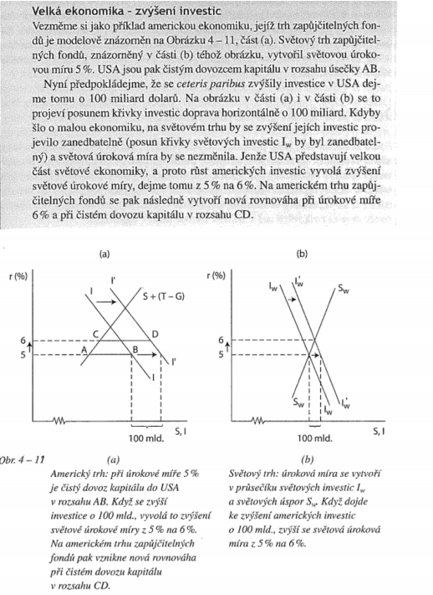
VELKÁ OTEVŘENÁ EKONOMIKA
18/32

Slide 51
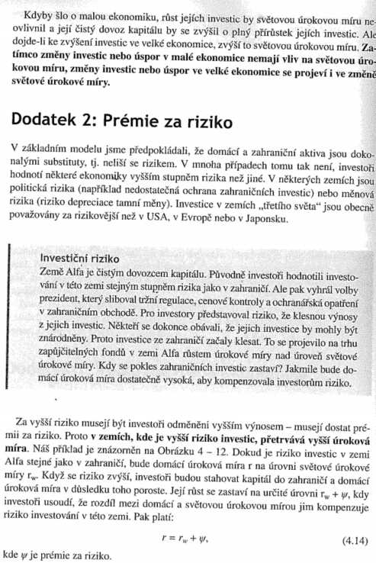
PRÉMIE ZA RIZIKO
V základním modelu – předpoklad: domácí a zahraniční aktiva = dokonalé substituty. tj. neliší se rizikem.
V mnoha případech – investoři hodnotí některé vyšším stupněm rizika než jiné:
POLITICKÁ RIZIKA: nedostatečná ochrana zahraničních investic, MĚNOVÁ RIZIKA: riziko depreciace měny); Rizikové investice v zemích „třetího světa” –obecně
Za vyšší riziko musejí být investoři odměněni vyšším výnosem = prémie za riziko: země s vyšším riziko investic – vyšší úroková míra,
Obr. 4 — 12. Riziko investic v zemi Alfa stejné jako v zahraničí: domácí úroková míra r na úrovni světové úrokové míry rw:
Riziko se zvýší: investoři budou stahovat kapitál zahraničí, domácí úroková míra poroste: růst zastaven na úrovni, kdy investoři usoudí, že rozdíl mezi domácí a světovou úrokovou mírou jim kompenzuje riziko investování v zemi:
18/32

Slide 52
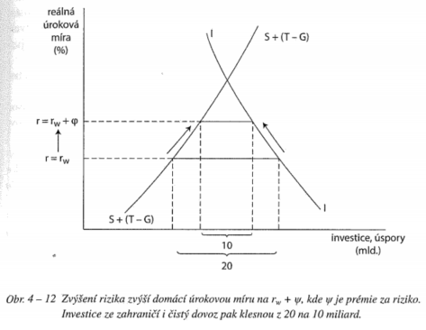
PRÉMIE ZA RIZIKO
Obr. zvýšení rizika a následné zvýšení domácí úrokové míry = > pokles čistého dovozu kapitálu a následně i poklesu čistého dovozu zboží: z 20 mld. na 10 mld.:
světový kapitálový trh „trestá" politiku zvyšující riziko investic.
18/32

Slide 53
PRÉMIE ZA RIZIKO
Často – obrácení příčiny a následku: velké schodky zahraničního obchodu jsou „příčinou" nedůvěry investorů, kteří pak stahují kapitál do zahraničí??????
Skutečnost = příčinnost obrácená: důvěra investorů a nízké riziko investování přivádí do země kapitál – následně se vytvoří vyšší schodek zahraničního obchodu.
Obchodní schodek je důsledkem investic plynoucích ze zahraničí!!!!!
Rychlý ekonomický růst zemí jihovýchodní Asie (Jižní Korea, Thajsko, Indonésie): do značné míry založen na investicích ze zahraničí – umožnily jim mít velké obchodní schodky.
Země s vysokým investičním rizikem nejsou schopny přilákat zahraniční investice: nemohou dovolit velké obchodní schodky — neměly by je z čeho financovat.
18/32

Slide 54
Shrnutí
Investiční funkce vyjadřuje závislost plánovaných investic na reálné úrokové míre. Plánované investice nezahrnují neplánované investice do zásob.
Podnikatel uskuteční investici, pokud je její očekávaná míra výnosu vyšší nebo alespoň rovna úrokové míre.
Podnikatelé uskuteční takové množství investic, kdy mezní míra výnosu investic (míra výnosu poslední investice) se již rovná úrokové míre.
Očekávaná míra výnosu investic klesá s růstem investic. Proto jsou investice klesající funkcí reálné úrokové míry.
Tobinovo q udává poměr trhlí hodnoty kapitálu k reprodukčním nákladům na kapitál. Tržní hodnota kapitálu je diskontovaná hodnota jejích očekávaných budoucích výnosů. Reprodukční náklady jsou náklady, za které lze kapitál dnes pořídit.
Je-li Tobinovo q větší než 1, budou firmy uskutečňovat čisté investice a zvětšovat kapitál. Je-li q menší než l, bude docházet ke zmenšování kapitálu. Investice představují poptávku po zapůjčitelných fondech a úspory představují nabídku zapůjčitelných fondů. Na trhu zapůjčitelných fondů se vytvoří úroková míra, která vyrovnává poptávku zapůjčitelných fondech s jejich nabídkou.
Přebytek veřejných rozpočtů zvyšuje nabídku zapůjčitelných fondů a schodek veřejných ji snižuje.
18/32

Slide 55
Shrnutí
Pokud neexistují překážky pro mezinárodní pohyby kapitálu a pokud jsou domácí a zahraniční aktiva dokonalými substituty, úrokové arbitráže vyrovnají domácí a světovou úrokovou míru.
Rozdíl mezi domácími investicemi a národními úsporami je vyplněn čistými investicemi ze zahraničí (čistým dovozem kapitálu). Země, jejíž domácí úroková míra by byla vyšší než světová, je čistým dovozcem kapitálu a v důsledku toho i čistým dovozcem zboží a služeb.
Rozdíl mezi národními úsporami a domácími investicemi je vyplněn čistými investicemi do zahraničí (čistým kapitálu). Země, jejíž domácí úroková míra by byla nižší než světová, se stává čistým vývozcem kapitálu a v důsledku toho i čistým vývozcem zboží a služeb.
Čistými dovozci kapitálu jsou země, které mají relativně nízké úspory vzhledem k domácím investičním příležitostem. Čistými vývozci kapitálu jsou země, které mají relativně vysoké úspory vzhledem k domácím investičním příležitostem.
Zvýšení schodku veřejných financí (ceteris paribus) obvykle vyvolává růst obchodního schodku.
Změny investic nebo úspor v malé ekonomice nemají žádný vliv na světovou úrokovou míru, avšak změny investic nebo úspor ve velké ekonomice se projeví i ve změně světové úrokové míry.
V zemích s vyšším rizikem investic je úroková míra vyšší než světová. Rozdíl mezi domácí a světovou úrokovou mírou je prémie za riziko. Vysoká prémie za riziko sníží čistý dovoz kapitálu a následně i čistý dovoz a služeb.
18/32

Slide 56
DĚKUJI ZA POZORNOST

